Slide 1
Еще раз ОПЕРАТОРЫ
+ (сложение) 17+6 = 23
- (вычитание) 17-6 = 11
* (умножение) 17*6 = 102
** ( возведение в степень) 24137569
/ (деление) 17/6 = 2.8333
// (деление без остатка ) 17//6 = 2 %
(деление по модулю) 17%6 = 5

Slide 2
Операторы сравнения:
= приравнивание (a = 55, ‘a’ = 55 - SyntaxError)
== сравнение равенства 45 == 45 (True)
!= не равно 45 != 15 (True)
> Больше 45 > 15 (True)
>= больше либо равно 45 >=45 (True)
< = меньше, либо равно 67 < 87 (True)
< меньше 67< 90 (True)

Slide 3
Условные операторы
OR
type('chr') == str or len('chr') < 3 True
AND
type('chr') == str and len('chr') < 3 False
type('chr') == str and len('chr') <= 3 True

Slide 4
IN
'chr' in ('chr', 15) True
'chr' in {'chr': 42} True
'chr' in {42: 'chr'} False
NOT IN IS
type('chr') is str True
'chr' is str False
NOT IS

Slide 5
Операторы ветвления: IF, ELIF, ELSE
if test1:
state1
elif test2:
state2
else:
state3

Slide 6
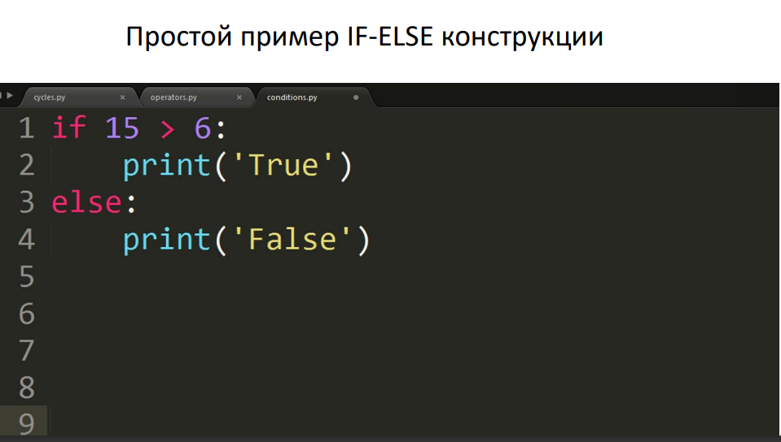

Slide 7
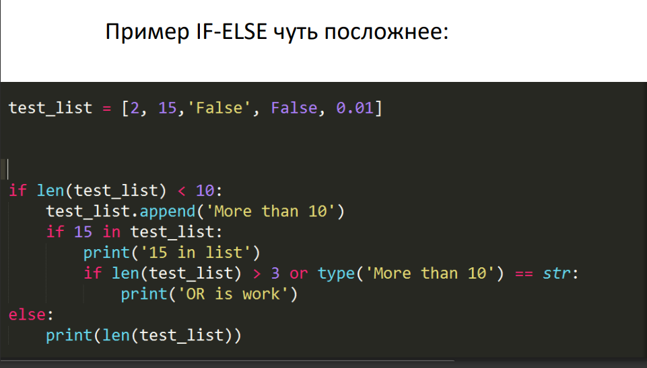

Slide 8
Проверка истинности в Python
Любое число, не равное 0, или непустой объект - истина.
Числа, равные 0, пустые объекты и значение None – ложь
Операции сравнения возвращают True или False
Логические операторы and и or возвращают истинный или ложный объект-операнд

Slide 9
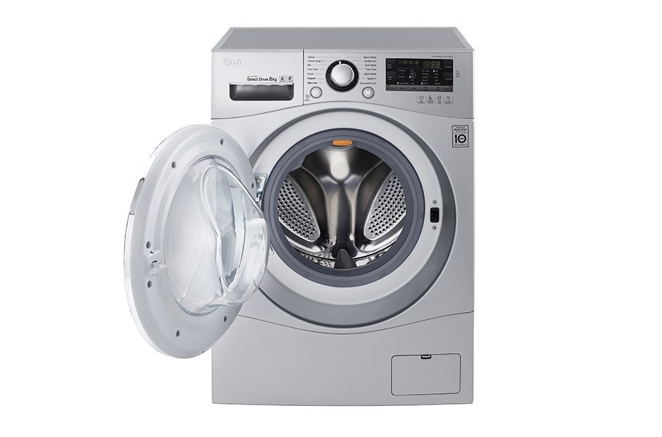
Подробнее о циклах
Зачем использовать цикл?
Чтобы не повторять определённый набор действий, отдать их выполнение машине.

Slide 10
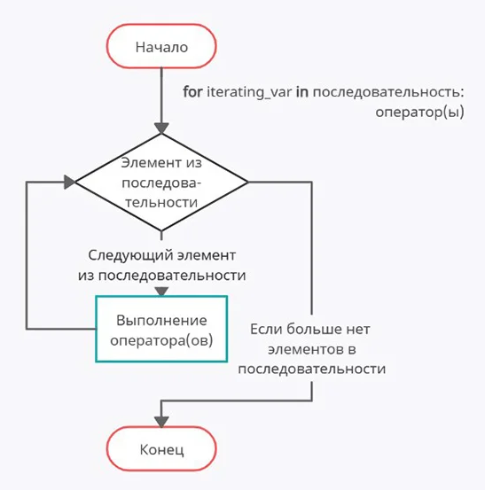
Цикл for
Этот вид цикла используют, когда количество итераций зависит от того, сколько в условии задано элементов.
for [элемент] in [последовательность]: [тело цикла]
message = "Hello"
for c in message:
print(c)

Slide 11
Цикл for также может иметь дополнительный блок else, который выполняется после завершения цикла:
message = "Hello"
for c in message:
print(c)
else:
print(f"Последний символ: {c}. Цикл завершен")
print("Работа программы завершена")

Slide 12
magicians = ['alice', 'david', 'carolina']
for magician in magicians:
print(f"{magician.title()}, that was a great trick!“)
--------------------------------------------------------------------------------------------------------------
fruits = ['банан', 'яблоко', 'манго']
for index in range(len(fruits)):
print(fruits[index] )
--------------------------------------------------------------------------------------------------------------
prices = (200, 50)
for price in prices :
print(price)
--------------------------------------------------------------------------------------------------------------
user_0 = { 'username': 'efermi', 'first': 'enrico', 'last': 'fermi', }
for key, value in user_0.items():
print(f"\nKey: {key}")
print(f"Value: {value}")

Slide 13
favorite_languages = { 'jen': 'python', 'sarah': 'c', 'edward': 'ruby', 'phil': 'python', }
for name in favorite_languages.keys():
print(name.title())
--------------------------------------------------------------------------------------------------------------
for name in sorted(favorite_languages.keys()):
print(f"{name.title()}, thank you for taking the poll.")
--------------------------------------------------------------------------------------------------------------
for language in favorite_languages.values():
print(language.title())
--------------------------------------------------------------------------------------------------------------
alien_0 = {'color': 'green', 'points': 5}
alien_1 = {'color': 'yellow', 'points': 10}
alien_2 = {'color': 'red', 'points': 15}
aliens = [alien_0, alien_1, alien_2]
for alien in aliens:
print(alien)

Slide 14
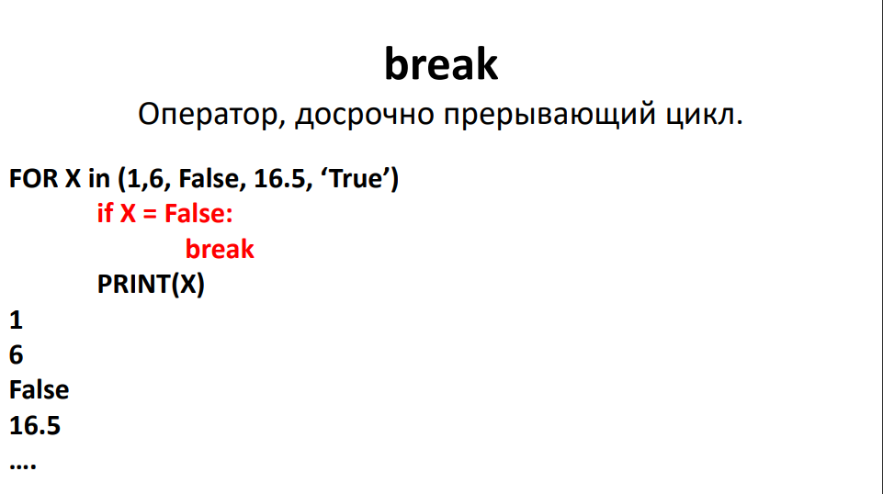

Slide 15
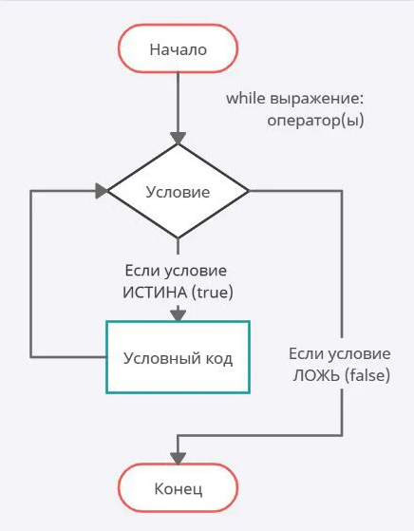
Цикл while
Цикл while с условием в Python используется, когда точное число повторений неизвестно и может изменяться в зависимости от поведения переменной в теле цикла.

Slide 16
count = 0
while (count < 9):
print (f " Количество: {count} ")
count = count + 1
print ("Сделал!")

Slide 17
Бесконечный цикл
В Python цикл становится бесконечным, если условие никогда не становится ЛОЖНЫМ. Вы должны соблюдать осторожность при использовании циклов while из-за возможности того, что это условие никогда не перейдёт в значение FALSE. Это приводит к циклу, который никогда не заканчивается. Такой в Python цикл while называется бесконечным циклом.
var = 1
while var == 1 : # Это создает бесконечный цикл
num = input("Введите число:")
print (f"Вы ввели: {num}")
print ("GG!")

Slide 18
Использование оператора else с циклом while
count = 0
while count < 5:
print (f"{count} меньше 5")
count = count + 1
else:
print (f"{count} не меньше 5")

Slide 19
Генератор списка
Cпециальная синтаксическая конструкция, которая позволяет по определенным правилам создавать заполненные списки.
Такие конструкции называются генераторами списков. Их удобство заключается в более короткой записи программного кода, чем если бы создавался список обычным способом

Slide 20
Конструкция заключается в квадратные скобки, что говорит, что будет создан список. Внутри скобок выделим три части:
1) что делаем с элементом (в данном случае ничего не делаем, просто добавляем в список),
2) что берем (в данном случае элемент i)
3) откуда берем (здесь из объекта range). Части отделены друг от друга ключевыми словами for и in.

Slide 21
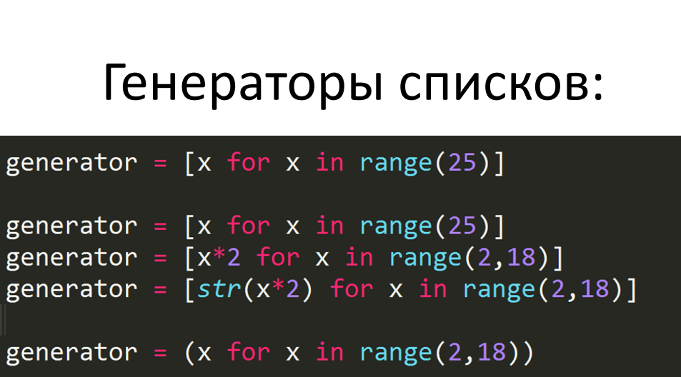

Slide 22
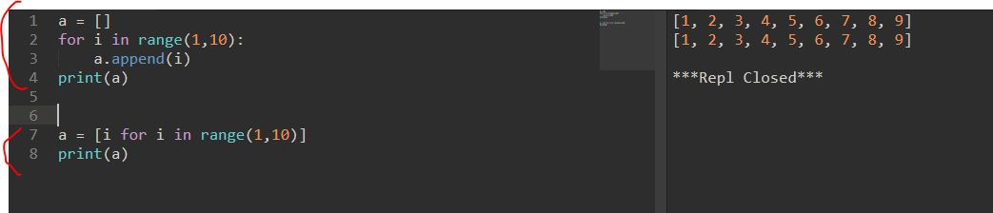
Пример:

